Slide 1
العلوم | المادة
الثالث الابتدائي | الصف
السادسة (القوى والطاقة) | الوحدة
الثاني عشر (أشكال من الطاقة) | الفصل
الكهرباء | الدرس الأول
118 | رقم الصفحة

Slide 3
أهْداف الدَّرْس
الهدفُ الأوَّل: التعرف على أنواع الشحنات الكهربائية، والقوى المتبادلة بينها والتعادل الكهربائي.
الهدفُ الثاني: تفسير بعض الظواهر المرتبطة بالكهرباء الساكنة.
الهدفُ الثالث: تركيب دائرة كهربائية بسيطة (الدائرة الكهربائية المفتوحة والمغلقة).
الهدفُ الرابع: التعرف على بعض استخدامات الكهرباء.
الهدفُ الخامس: المقارنة بين المواد الموصلة للكهرباء والمواد العازلة لها.

Slide 4
ما أنواع الشَّحنات الكهربائيَّةِ؟
الهدفُ الأوَّل: التعرف على أنواع الشحنات الكهربائية، والقوى المتبادلة بينها والتعادل الكهربائي.
هُناكَ نوْعان من الشَّحناتِ الكهربائيَّةِ
شِحناتٌ سالبِةٌ
شِحناتٌ مُوجَبةٌ

Slide 5
ما أنواع الشَّحنات الكهربائيَّةِ؟
الهدفُ الأوَّل: التعرف على أنواع الشحنات الكهربائية، والقوى المتبادلة بينها والتعادل الكهربائي.
تقويم المعرفةِ السّابقة
هل ترى الكهْرباءَ؟
هل تساءَلْتَ يَوْمًا كيْفَ تنْتُجُ الكهرباءُ؟

Slide 6
ما أنواع الشَّحنات الكهربائيَّةِ؟
الهدفُ الأوَّل : التعرالتعرف على أنواع الشحنات الكهربائية، والقوى المتبادلة بينها والتعادل الكهربائي.
تقويم المعرفةِ السّابقة
في حياتِنا اليوميَّةِ نستعمِلُ أجهزَةً تعملُ بالكهرباءِ : كالمصباحِ والثَّلاًّجةِ والغسالةِ، والتلفازِ.
تُنتجُ الكهرباءُ عن كريقِ الشَّحناتِ الكهربائيةِ التي لا نراها؟

Slide 7
ما أنواع الشَّحنات الكهربائيَّةِ؟
الهدفُ الأوَّل: التعرف على أنواع الشحنات الكهربائية، والقوى المتبادلة بينها والتعادل الكهربائي.
بينَ الشَّحناتِ الكهربائيةِ قُوىً كهربائيَّةٌ :
فالجسمُ المشحونِ بشنَةٍ مُوجبةٍ يتجاذَبُ مع الجسم المشحونِ بشحنةٍ سالبةٍ.
أمّا الجسمان المشحوناتِ بنفسِ نوعِ الشَّحنةِ فإنَّهما يتنافرانِ.

Slide 8
متى يَكونُ الجسمُ مُتعادلًا كهربائيًا؟
الهدفُ الأوَّل: التعرف على أنواع الشحنات الكهربائية، والقوى المتبادلة بينها والتعادل الكهربائي.
في أغلبِ الأحيانِ تَكونُ الأجسامُ في حالةِ تَعادُلً كهربائيًّ.
أيْ أنّ عدد الشَّحناتِ المُوجبةِ = عدد الشَّحناتِ السَّالبةِ في الجسمِ

Slide 9
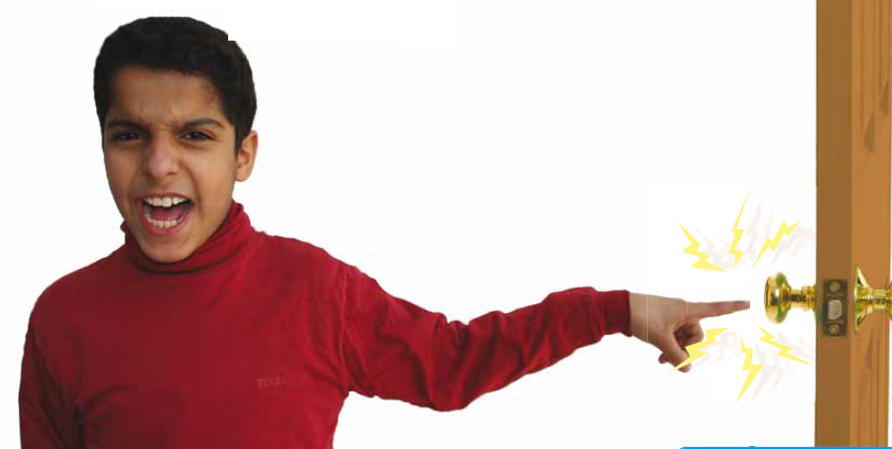
الكهرباءُ السَّاكِنةُ
الهدفُ الثاني: تفسير بعض الظواهر المرتبطة بالكهرباء الساكنة.
هناكَ نوْعٌ من الكهرباءِ تُسمَّى الكهرباءُ السَّاكنةُ.
انظرْ للصُّورةِ التَّي أمامكَ ولاحظْ كيفَ تُسبَّبُ الكهرباءُ السَّاكنةُ لَسعةً كهربائَّيةً خفيفةً للطَّفلِ عند لمسِهِ المقبضَ المعدنَّي للبابِ.

Slide 10
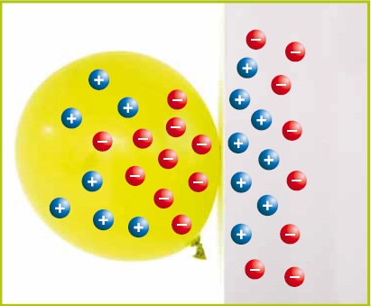
استخدامُ الَّدلكِ لِشحنِ الأجسامِ
الهدفُ الثاني: تفسير بعض الظواهر المرتبطة بالكهرباء الساكنة.
* عندَ دلْكِ جَسْمين معًا تنتقِلُ الشًّحْناتُ السَّالبةُ من أحدهما إلى الآخرِ، فيصيرُ مَشحونَا بشِحنةٍ (سالبةٍ). واللآخَرَ مشْحونًا بِشحنةٍ (مُوجبةٍ).

Slide 11
استخدامُ الَّدلكِ لِشحنِ الأجسامِ
الهدفُ الثاني: تفسير بعض الظواهر المرتبطة بالكهرباء الساكنة.
الكَهرباءُ السّاكنِةُ : هِيَ تَجَمُّعُ شِحناتٍ كهربائيةٍ على جسمٍ.

Slide 12
استخدامُ الَّدلكِ لِشحنِ الأجسامِ
الهدفُ الثاني: تفسير بعض الظواهر المرتبطة بالكهرباء الساكنة.
فسَّر لماذا أَشعُرُ بلسعةٍ خفيفةٍ عند لمسِ مِقبضِ البابِ المعدنَّي؟
عندما أمْشي على سِجَّادِ أرضيَّةِ الغُرفةِ فإنَ جِسمي يُشحَنُ بشحنةٍ كهربائيةٍ قد تكونُ سالبةً، وعندما ألْمِسُ مِقيضالباب تنطلِقُ الشَّحناتُ السَّالبةُ المُتَراكمةُ على جسمي فأشعُرُ باللَّسعةِ الخفيفةِ.

Slide 13
كيف يتولَّدُ التَّيَّار الكهربائيُّ؟
الهدفُ الثالث: تركيب دائرة كهربائية بسيطة (الدائرة الكهربائية المفتوحة والمغلقة).
يُمكنُ للجُسَيماتِ المشْحونةِ أنْ تنتقِل من جسمٍ إلى آخر، وسريانُ هذه الجُسيماتِ المشحونةِ يُسمَّى (التَّيَّارَ الكهربائيَّ)

Slide 14
كيف يتولَّدُ التَّيَّار الكهربائيُّ؟
الهدفُ الثالث: تركيب دائرة كهربائية بسيطة (الدائرة الكهربائية المفتوحة والمغلقة).
نَستخِدِمُ التَّيَّارَ الكهربائيَّ في حياتنا اليَوْميَّةِ، فهوَ يُزَوَّدُنا بالطاقةِ اللَّازمةِ لتشغيلِ اللآلاتِ والأجهزةِ مثل:
1 المصابيح الكهربائيَّةِ.
2 الأجهزةِ الكهربائيَّةِ.
كما نَستخدِمُ التَّيَّار الكهربائيَّ في:
تَوْليدِ الحرارةِ والضَّوءِ.
إِحداثِ الصَّوْتِ والحركةِ

Slide 15
تركيبُ الدَّائِرةِ الكهربائيُّةِ البسيطةِ؟
الهدفُ الثالث: تركيب دائرة كهربائية بسيطة (الدائرة الكهربائية المفتوحة والمغلقة).

Slide 16
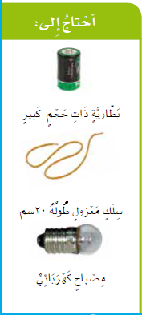
تركيبُ الدَّائِرةِ الكهربائيُّةِ البسيطةِ؟
الهدفُ الثالث: تركيب دائرة كهربائية بسيطة (الدائرة الكهربائية المفتوحة والمغلقة).
شاهِدِ الصُّورَ التَّاليةَ واستنتج مكَوَّناتِ الدَّائرةِ الكهربائيَّةِ البسيطةِ.
فنستنتجُ من الصُّورِ أنَّ الدائرةُ الكهربائيَّةَ تتكوَّن من :
مِصباحِ
أسلاكِ
بطّاريَّةٍ (مصدَرُ التيَّار)

Slide 17
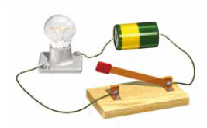
تركيبُ الدَّائِرةِ الكهربائيُّةِ البسيطةِ؟
الهدفُ الثالث: تركيب دائرة كهربائية بسيطة (الدائرة الكهربائية المفتوحة والمغلقة).
ضع الكلمةَ المُناسِبةَ أسفل كُلَّ صُورةٍ:
نشاط:
دائرةٌ مُغلقةٌ
دائرة مفتوحةٌ

Slide 18
تركيبُ الدَّائِرةِ الكهربائيُّةِ البسيطةِ؟
الهدفُ الثالث: تركيب دائرة كهربائية بسيطة (الدائرة الكهربائية المفتوحة والمغلقة).
حقيقةٌ عِمليّةٌ
يَسري التَّيَّار الكهربائيُّ خِلالَ المصباحِ، ثُمَّ يَعودُ إلى البطَّاريَّةِ.

Slide 19
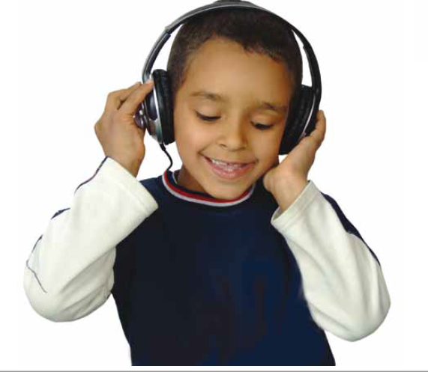
كيف يتولَّدُ التَّيَّار الكهربائيُّ؟
الهدفُ الرابع: التعرف على بعض استخدامات الكهرباء.
انظُر للصَّورة التّاليةِ ولاحظْ تحوُّلاتِ الطَّاقةِ:

Slide 20
الموادُّ المُوصِلَةُ والموادُّ العازِلَةُ
الهدفُ الخامس: المقارنة بين المواد الموصلة للكهرباء والمواد العازلة لها.
الموادُّ العازِلةُ للكهرباءِ | الموادُّ المُوصِلَةُ للكهرباءِ
هِيَ الموادَّ التَّي لا يَسمحُ بِمرورِ التَّيَّار الكهربائيَّ خِلالها. | هِيَ الموادُّ التي تَسمحُ بِمرورِ التَّيَّار الكهربائيَّ خِلالها بِسُهولَةٍ.

Slide 21
الموادُّ المُوصِلَةُ والموادُّ العازِلَةُ
الهدفُ الخامس: المقارنة بين المواد الموصلة للكهرباء والمواد العازلة لها.
صَنَّفِ الموادَّ التاَّاليةِ وِفقًا للجدولِ:
نشاط
نُحاسٌ – زُجاجٌ – مَطَّاطٌ – حَديدٌ – بِلاستيكٌ - أَلومِنيومٌ
مَوادٌّ عازِلةٌ | مَوادٌ مُوصِلةٌ

Slide 22
الموادُّ المُوصِلَةُ والموادُّ العازِلَةُ
الهدفُ الخامس: المقارنة بين المواد الموصلة للكهرباء والمواد العازلة لها.
صَنَّفِ الموادَّ التاَّاليةِ وِفقًا للجدولِ:
نشاط
نُحاسٌ – زُجاجٌ – مَطَّاطٌ – حَديدٌ – بِلاستيكٌ - أَلومِنيومٌ
مَوادٌّ عازِلةٌ | مَوادٌ مُوصِلةٌ
زُجاجٌ مَطَّاطٌ بِلاستيكٌ | نُحاسٌ حَديدٌ أَلومِنيومٌ

